Slide 1
Unused Section Space 1
SITUACIÓN ACTUAL ESPE 2011
MIKROTIK 1
MIKROTIK 2
SOLUCIÓN PROPUESTA
MARCO TEÓRICO
CONCLUSIONES Y RECOMENDACIONES
INTRODUCCIÓN
Unused Section Space 2

Slide 2
INTRODUCCIÓN
pptPlex Section Divider
The slides after this divider will be grouped into a section and given the label you type above. Feel free to move this slide to any position in the deck.

Slide 3
DEPARTAMENTO DE CIENCIAS DE LA COMPUTACIÓN CARRERA DE INGENIERÍA DE SISTEMAS E INFORMÁTICA
ESTUDIO DE CATALOGACIÓN DE LAS APLICACIONES Y ESTRUCTURACIÓN DEL ANCHO DE BANDA EN LA RED INTERNA INSTITUCIONAL DE LA ESCUELA POLITÉCNICA DEL EJÉRCITO SEDE SANGOLQUÍ BASADA EN MIKROTIK PARA GARANTIZAR LOS SERVICIOS DE RED
PREVIO A LA OBTENCIÓN DEL TÍTULO DE INGENIERO EN SISTEMAS E INFORMÁTICA
PROPUESTO POR:
XIMENA ANDREA JARAMILLO
2013

Slide 4
Agenda
Introducción
Objetivos
Wireless
Servicios de Red
Elementos activos – pasivos de una red
Estudio descriptivo año 2011 ESPE
Solución Propuesta
Conclusiones y Recomendaciones

Slide 5
Objetivos
OBJETIVO GENERAL:
Proponer una solución basada en Mikrotik para garantizar QoS a los servicios de la red interna de la Escuela Politécnica del Ejército sede Sangolquí.
OBJETIVOS ESPECÍFICOS:
Analizar el Sistema Operativo Mikrotik RouterOS.
Investigar los factores establecidos para la Institución que afectan el rendimiento del servicio de red.
Realizar la catalogación de las aplicaciones y asignar el ancho de banda
Aplicar conceptos de QoS y etiquetado de paquetes para mejorar el rendimiento de los servicios de la red interna.

Slide 6
Justificación
La administración de los recursos de red, especialmente el ancho de banda es una tarea de los administradores, pues de ello depende disponer de servicios con cierto grado de calidad y sobre todo que permitan una Excelente Comunicación.
La Escuela Politécnica del Ejército (ESPE), como institución de educación superior, requiere que los servicios de red sean oportunos y de esto obliga a implementar una administración más fina de los usos del ancho de banda de acceso a Internet.

Slide 7
Planteamiento del Problema
Bajo rendimiento de las comunicaciones de la Escuela Politécnica del Ejército.
Demora en: navegación, descarga de programas y documentos.
Ausencia de Administración del Ancho de Banda.

Slide 8
MARCO TEÓRICO
pptPlex Section Divider
The slides after this divider will be grouped into a section and given the label you type above. Feel free to move this slide to any position in the deck.

Slide 9
Marco Teórico
Servicios de Red
La finalidad de una red es que los usuarios de los sistemas informáticos de una organización puedan hacer un mejor uso de los mismos mejorando de este modo el rendimiento global de la organización Así las organizaciones obtienen una serie de ventajas del uso de las redes en sus entornos de trabajo.
Wireless
Se utiliza principalmente para nombrar a las comunicaciones inalámbricas..
-Tipos de Redes Inalámbricas.
-Estándares Inalámbricos.
Ancho de Banda
Ancho de banda es la medida de datos y recursos de comunicación disponible o consumida.

Slide 10
Marco Teórico
Línea Dedicada
-Línea dedicada de cobre
-Línea dedicada de fibra óptica
Elementos activos – pasivos de una red
Los elementos que constituyen la capa física de Ethernet son de dos tipos: Activos y Pasivos. Los primeros generan y/o modifican señales, los segundos simplemente la transmiten.

Slide 11
SITUACIÓN ACTUAL ESPE 2011
pptPlex Section Divider
The slides after this divider will be grouped into a section and given the label you type above. Feel free to move this slide to any position in the deck.

Slide 12
FACTORES QUE AFECTAN EL SERVICIO DE RED
Al usar las aplicaciones de voz y video de alto ancho de banda, también aumenta la demanda de ancho de banda.
Las redes de alto ancho de banda son un blanco atractivo para los hackers, y los ataques emergentes de denegación de servicio
El control de ancho de banda para la red LAN ofrece un potente conjunto de herramientas a fin de implementar y aplicar políticas de control de ancho de banda.

Slide 13
LAN ESPE -SANGOLQUÍ
Web: Página web, correo electrónico y telefonía IP.
Laboratorios: Todos los laboratorio que comprende como servicio para los estudiantes.
Financiero: Todo el personal administrativo, servidores públicos que en su mayoría trabaja a tiempo completo.
General: Aquí se encuentra todo el alumnado y el servicio de biblioteca.

Slide 14
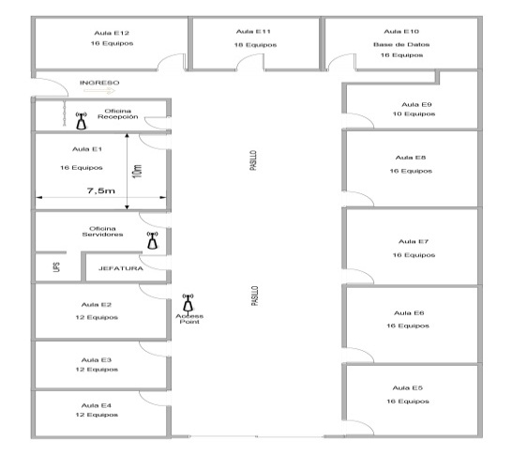
Estado actual del Departamento Ciencias de la Computación
Laboratorios de computación Segundo piso
LAN actual DCC

Slide 15
Encuesta
Segmento | Población
Alumnos | 700
Docentes | 102
Administrativos | 10
Alumnos:
Se tomó la muestra de los últimos niveles de la carrera, porque ellos tienen mayor conocimiento sobre el tema a tratar en las encuestas.
Docentes:
Como los docentes a tiempo completo utilizan la mayoría de los servicios de red se ha tomado la muestra de 35 docentes haciendo referencia a los docentes a tiempo completo.
Administrativos:
Como la población es muy pequeña se realizará la encuesta a los 10 personas que están a cargo de lo administrativo en el DCC.

Slide 16
Resultados de las Encuestas
Estudiantes
¿Considera que los servicios de red de la ESPE son? ¿Considera que el acceso de servicio web de la ESPE es?
¿Está de acuerdo con las restricciones de acceso que hay en los servicios de red?
¿Qué servicios de internet más utiliza?

Slide 17
Resultados de las Encuestas
Estudiantes
¿Considera que los servicios de red de la ESPE son? ¿Considera que el acceso de servicio web de la ESPE es?
Docentes
¿Considera que los servicios de red de la ESPE son? ¿Considera que el acceso de servicio web de la ESPE es?
¿Está de acuerdo con las restricciones de acceso que hay en los servicios de red?
¿Qué servicios de internet más utiliza?

Slide 18
Resultados de las Encuestas
Estudiantes
¿Considera que los servicios de red de la ESPE son? ¿Considera que el acceso de servicio web de la ESPE es?
Administrativos
¿Considera que los servicios de red de la ESPE son? ¿Considera que el acceso de servicio web de la ESPE es?
¿Está de acuerdo con las restricciones de acceso que hay en los servicios de red?
¿Qué servicios de internet más utiliza?

Slide 19
Resultados de las Encuestas
Pregunta 1
Pregunta 2
Se obtiene un indicador de rendimiento que es la velocidad, muchos usuarios relacionan la calidad con la velocidad.
Se puede determinar cuales son los servicios de red que son más utilizados por diferentes tipos de usuarios
Pregunta 3
Pregunta 4
Señala que la mayoría de la población no está de acuerdo con las restricciones establecidas.
Se enmarca entre regular y malo como calificación de los servicios de red

Slide 20
Indicadores de Rendimiento
Indicadores
Índice de Satisfacción del Usuario
Facilidad de Acceso
Disponibilidad
Restricciones
Velocidad de Servicio de Internet

Slide 21
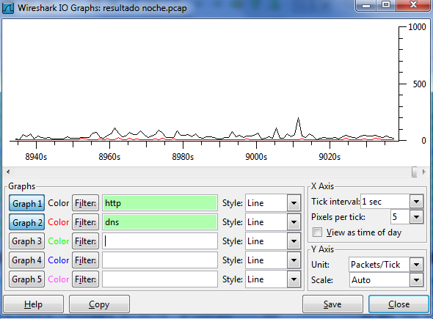
Gráficos de Filtros Utilizados
Horario Mañana
Horario Tarde

Slide 22
SOLUCIÓN PROPUESTA
pptPlex Section Divider
The slides after this divider will be grouped into a section and given the label you type above. Feel free to move this slide to any position in the deck.

Slide 23
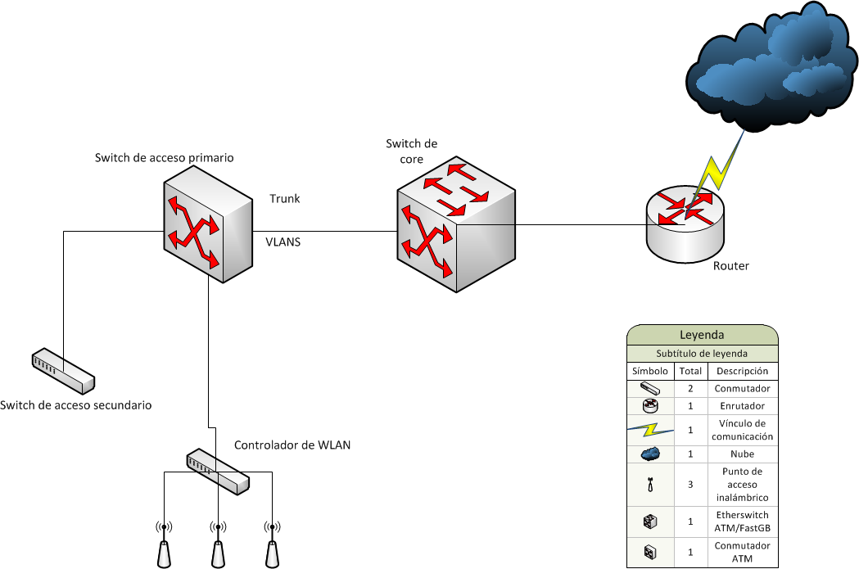
SOLUCIÓN PROPUESTA
Control eficaz del ancho de banda en cada área funcional de la red
Reducción de costos
Reducción de la congestión de red.
Aumento rendimiento de la red y las aplicaciones
Máxima Escalabilidad
Red Propuesta

Slide 24
Ubicación de puntos de acceso
Ubicación actual de los puntos de acceso
En el edificio MED se encuentran los laboratorios del Departamento Ciencias de la Computación y se mantiene 3 puntos de acceso en cada piso.
Cobertura inestable.
Porque esta mal:
Existencia de punto muerto o el agujero de cobertura.
Los puntos de acceso instalados dentro de cada piso del edificio de la MED no alcanza su rango máximo, porque el alcance se reduce por la interferencia de obstáculos de las cosas tales como paredes, techos y otras redes y dispositivos inalámbricos (interferencia fuerte como la red inalámbrica de un AP que se encuentra cerca de otro).
Recomendaciones:
La ubicación del punto de acceso en un lugar céntrico.
No colocar el punto de acceso ni cerca de paredes ni objetos metálicos.
Remplazar la antena del router.

Slide 25
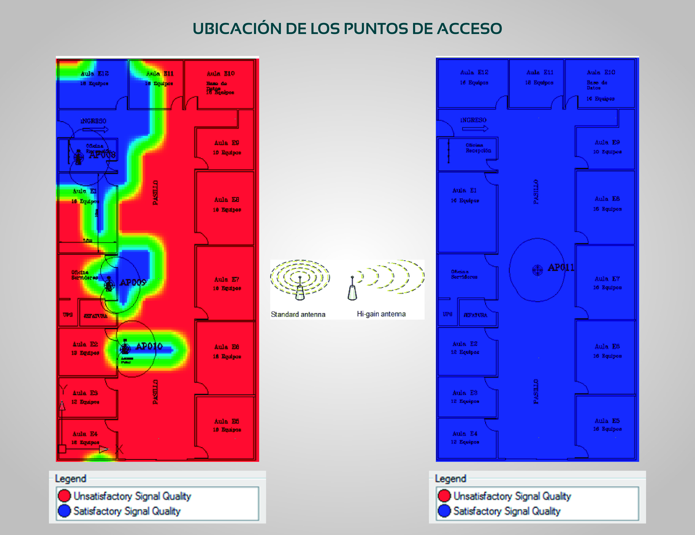
Puntos de Acceso

Slide 26
Direccionamiento
10.1.16.0/22
Alumnos
10.1.16.0/24
10.1.17.0/24
Docentes
10.1.17.0/26
Investigadores
10.1.17.64/26
Administrativos
10.1.17.128/26
Telefonía IP
10.1.17.192/26
USUARIOS\IP'S | DIRECCIÓN DE RED | PRIMERA DIRECCIÓN VÁLIDA | ÚLTIMA DIRECCIÓN VÁLIDA | BROADCAST | MÁSCARA | /
ESTUDIANTES | 10.1.16.0 | 10.1.16.1 | 10.1.16.254 | 10.1.16.255 | 255.255.252.0 | 22
DOCENTES | 10.1.17.0 | 10.1.17.1 | 10.1.17.62 | 10.1.17.63 | 255.255.255.0 | 24
INVESTIGADORES | 10.1.17.64 | 10.1.17.65 | 10.1.17.126 | 10.1.17.127 | 255.255.255.192 | 26
ADMINISTRATIVOS | 10.1.17.128 | 10.1.17.129 | 10.1.17.190 | 10.1.17.191 | 255.255.255.192 | 26
TELEFONÍA IP | 10.1.17.192 | 10.1.17.193 | 10.1.17.254 | 10.1.17.255 | 255.255.255.192 | 26

Slide 27
MIKROTIK 1
pptPlex Section Divider
The slides after this divider will be grouped into a section and given the label you type above. Feel free to move this slide to any position in the deck.

Slide 28
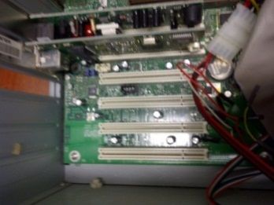
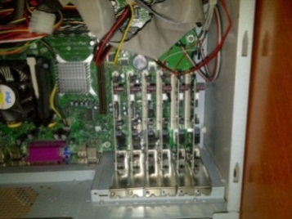
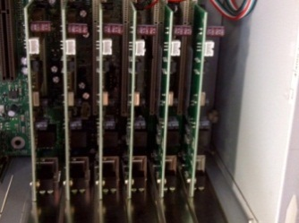
Instalación de tarjetas PCI

Slide 29
MIKROTIK 2
pptPlex Section Divider
The slides after this divider will be grouped into a section and given the label you type above. Feel free to move this slide to any position in the deck.

Slide 30
utilización de MIKROTIK
Permite:
Funciona como un router dedicado y tiene funcionalidades de servidor.
Administrar los recursos de Ancho de Banda de la red.
Monitorear en forma gráfica el tráfico de su red y en tiempo real.
RouterOS realiza actividades para mejorar las necesidades de red.
Implementación:
Instalación de Winbox.
Licenciar el software.
Configurar.

Slide 31
Configuración Mikrotik
Firewall
-Firewall de Mikrotik: Filter Rules
-Firewall NAT
QoS
-Creación de perfiles de usuarios
Hotspot
Control de Ancho de Banda
DHCP
-Administración de usuarios
-Firewall Mangle
-DHCP Client
-Queue (colas)
-QUEUE TREE
-QoS transparente
-Administración y planificación de ancho de banda

Slide 32
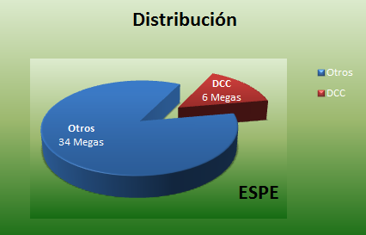
Administración
Administración Institucional
Administración DCC Propuesta

Slide 33
CONCLUSIONES Y RECOMENDACIONES
pptPlex Section Divider
The slides after this divider will be grouped into a section and given the label you type above. Feel free to move this slide to any position in the deck.

Slide 34
Conclusiones
Conclusiones
Se abre alternativas de gestión de red, infraestructura de nertworking, competitividad y estabilidad tecnológica considerando recursos económicos y prestaciones para el crecimiento de la Institución. Mediante este proyecto se abre la posibilidad a nuevas alternativas rentables en equipos de Telecomunicaciones como es Mikrotik.
Una buena infraestructura para una empresa garantiza la estabilidad tecnológica, así no habrá dependencia y se puede administrar el ancho de banda según los intereses institucionales.

Slide 35
Recomendaciones
Recomendaciones
La aplicación de Mikrotik permite establecer a futuro una fácil configuración y validar políticas de gestión para su uso de campo educativo y estabilidad.
Realizar un análisis previo de cuáles son los requerimientos de ancho de banda, con el fin de tomar una opción de crecimiento a mediano y largo plazo, que emite requerir una inversión a un plazo menor a lo evaluado.

Slide 36
Muchas gracias por su atención

